Slide 1
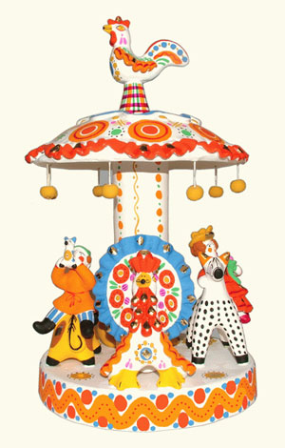
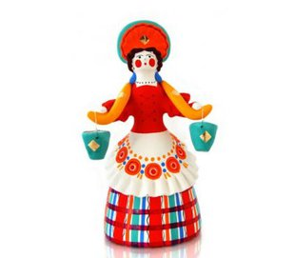
Дымковская игрушка
Презентацию подготовила воспитатель МДБОУ ДС №7 «Улыбка»: В.Н. Петрова

Slide 2
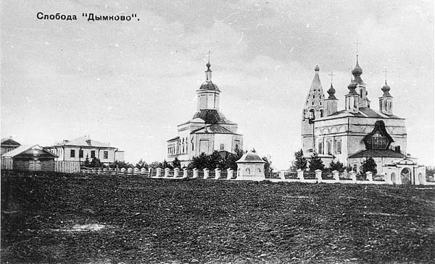
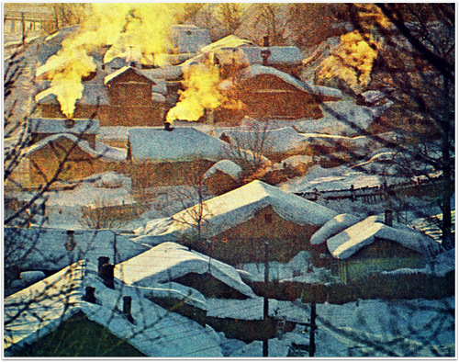
История промысла
Ласково и нежно называют эту игрушку – Дымка. По месту их рождения – они из Слободы Дымково. С высоко берега реки Вятки, на котором стоит город Киров, видно слободу Дымково.

Slide 3
Дымковская игрушка – это декоративная глиняная скульптура

Slide 4
Герои дымковской игрушки: барыни, кормилицы, кавалеры, мужики, горожанки, купчихи, офицеры, скоморохи, звери, птицы.

Slide 5
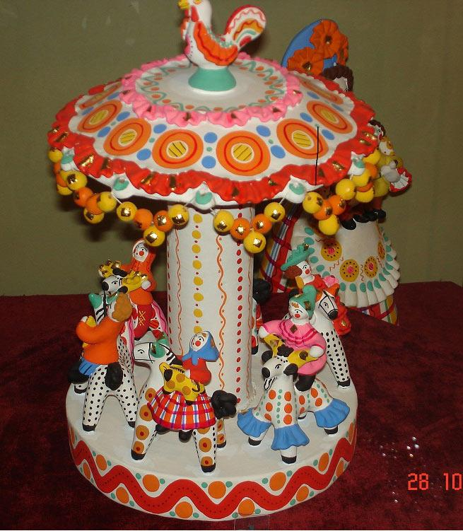
Сделаны из глины Дети в карусели Игрушки всем на диво. На лошадок сели.

Slide 6
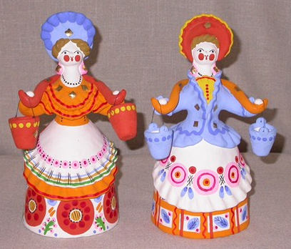
Вот вам барыни. У барынь алые щеки и губки. Нарядные платья и теплые шубки.

Slide 7
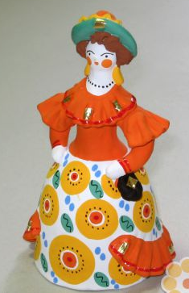
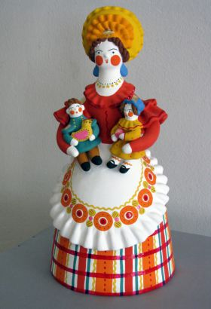
Хоть весь базар обойдёте,
Лучше барынь не найдёте.
Наши руки крендельком,
Щёки, будто яблоки.
С нами издавна знаком
Весь народ на ярмарке.

Slide 8
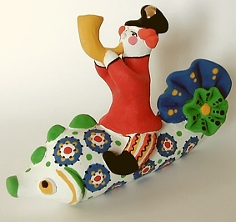
А вот и кавалеры.

Slide 9
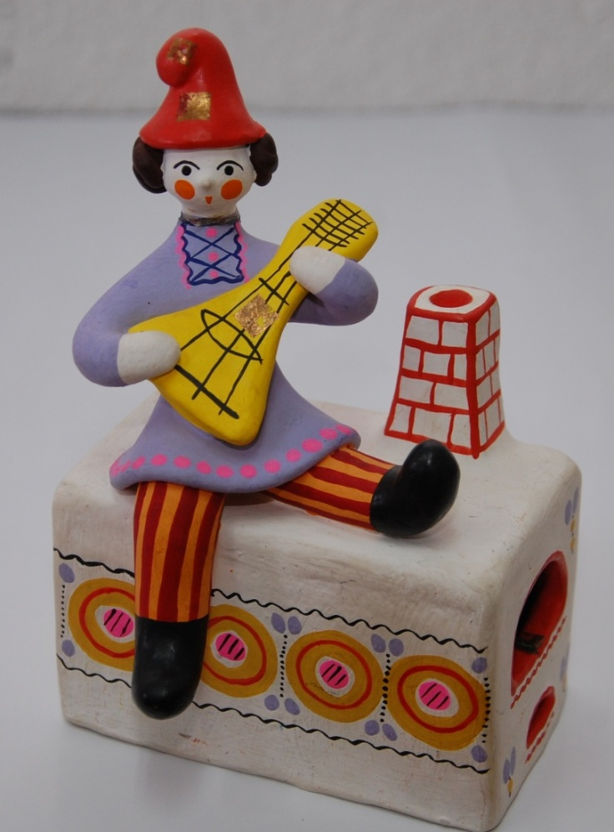

Slide 10
Вот индюк нарядный У большого индюка Весь такой он складный. Все расписаны бока.

Slide 11
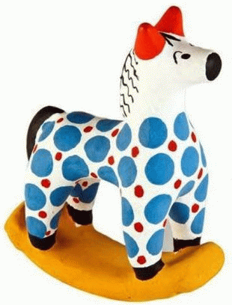
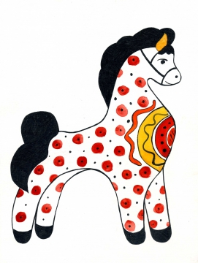
Кони глиняные мчатся На подставках, что есть сил! И за хвост не удержаться, Если гриву упустил!

Slide 12
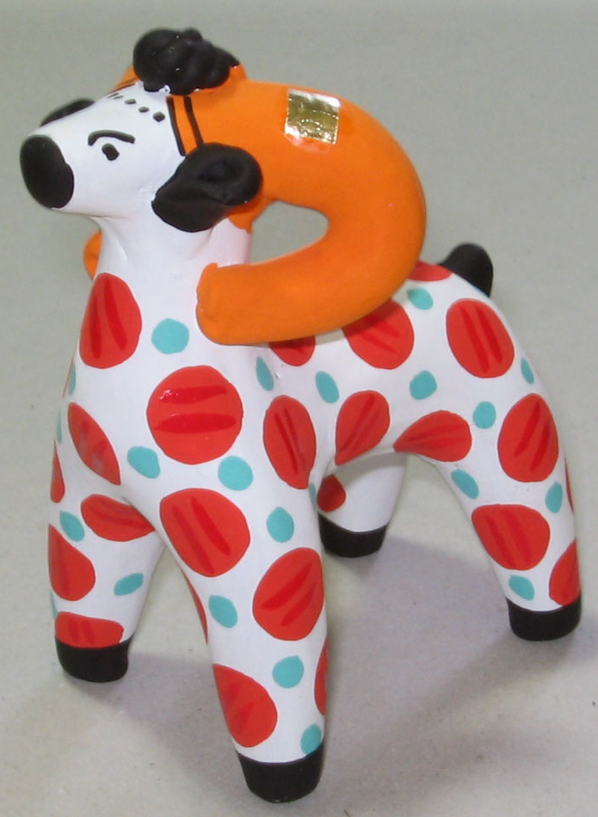
Заплелись густые травы, Закудрявились луга, Да и сам я весь кудрявый, Даже завитком рога (баран)

Slide 13
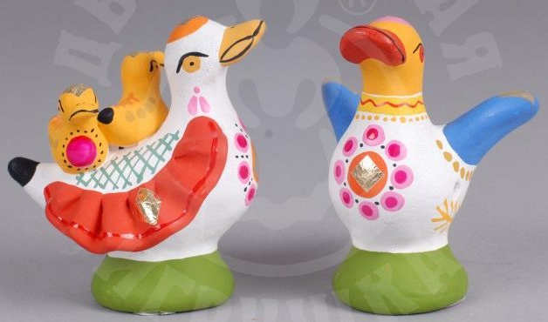
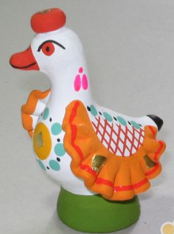
Уточка - Марфуточка бережком идет, Уточек - Марфуточек купаться ведет

Slide 14
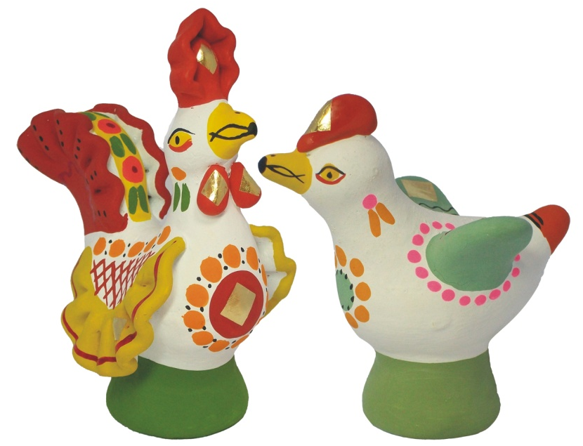
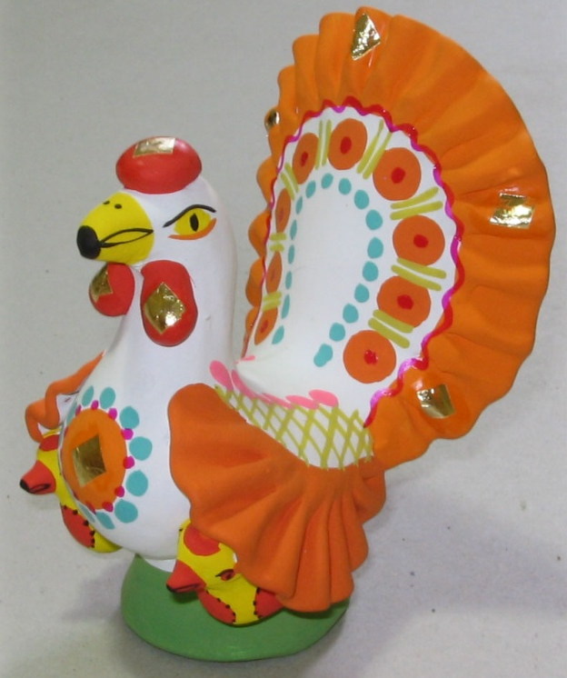
Бойкий Петя-петушок Поднимает гребешок, Громко-громко кричит, Деткам спать не велит.

Slide 15
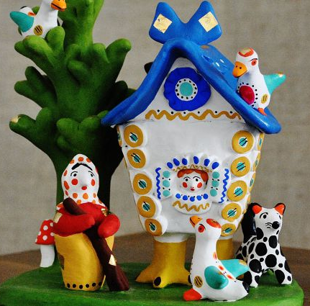
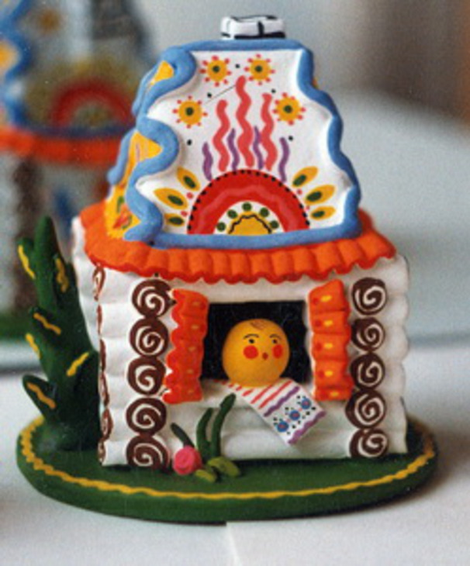
Мы игрушки знатные, Складные да ладные, Мы повсюду славимся, Мы и вам понравимся!

Slide 16
Поэтапное изготовление дымковской игрушки

Slide 17
Индюк
Посмотрите, пышный хвост
У него совсем не прост
– Точно солнечный щеток.
Да алеет гребешок. (П. Синявский)

Slide 18
Конь

Slide 19
Барашек

Slide 20
Барыня

Slide 21
Петушок

Slide 22
Свинка

Slide 23
Лошадка

Slide 24
Лепка лошадки вытягиванием

Slide 25
Уточка

Slide 26
Коровушка

Slide 27
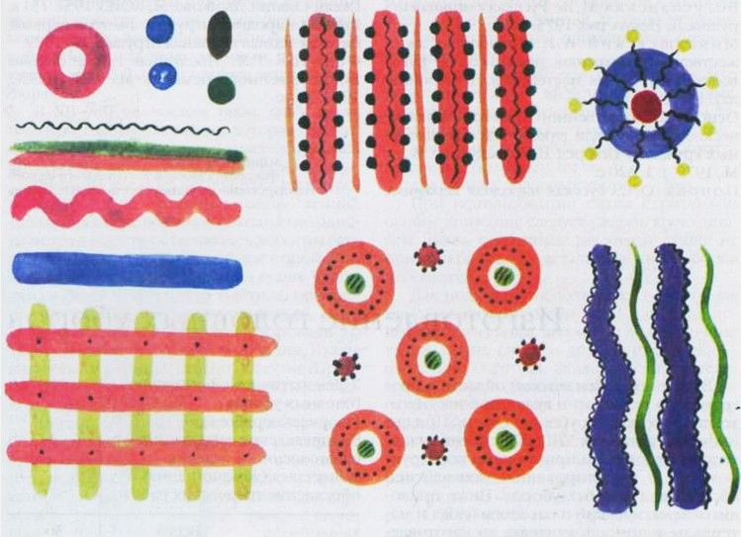
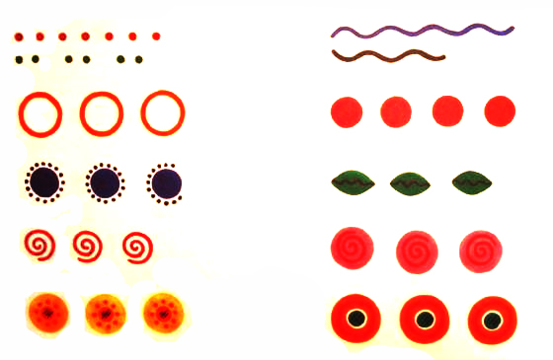
Роспись дымковской игрушки
Для росписи используют контрастные сочетания ярких цветов: красного, малинового, жёлтого, оранжевого, голубого, зеленого, синего и черного

Slide 28
Элементы росписи
Особенностью дымковской игрушки является простой геометрический орнамент, состоящий из ярких пятен, кругов, зигзагов и полосок разной толщины

Slide 29
Пусть вам лучшею подружкой Станет русская игрушка. И недаром все музеи Дорожат, гордятся ею.

Slide 30
Спасибо за внимание!

